Slide 1
IFSCee
PROJETO INTEGRADOR I
UMA FERRAMENTA WEB EDUCACIONAL PARA AUXILIAR NO
ENSINO DA LINGUAGEM C
CLIENTE: LEONARDO PERIN RAUTA
ALUNOS DO ADS DO IFSC
DEVELOPER: GELASIO EBEL JUNIOR
PROFESSORES: RENATO SIMÕES MOREIRA
LEONARDO PERIN RAUTA
2024 -2

Slide 2
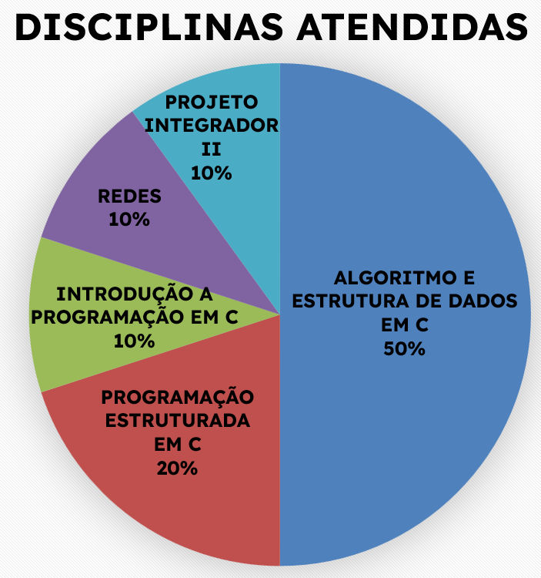
IFSCee PROBLEMA:
Aula AED
Monitoria
Demanda por suporte em C
Lógica
Ponteiros
Recursividade
Fonte: Monitoria 2024-2 ADS

Slide 3
IFSCee PROBLEMA:
Variáveis, Arrays, Ponteiros, Structs
Diferentes tipos de passagem de parâmetros de função
Erros fora dos limites da matriz
Identificar ponteiros desalinhados
Ponteiros de ponteiros

Slide 4
IFSCee SOLUÇÃO:
Uma ferramenta web interativa para interpretação e visualização de algoritmos em C,
sem necessidade de compilação.

Slide 5
IFSCee OBJETIVO: PROJETO INTEGRADOR I
DESENVOLVER
UMA PROVA DE CONCEITO
Interpretar algoritmos simples em C
Visualizar o estado da memória

Slide 6
IFSCee REQUISITOS:
Inserção de código
Navegação passo a passo
Representação de dados na memória
Mostrar a memória não inicializada

Slide 7




IFSCee TECNOLOGIAS:
HTML5 e CSS3
JavaScript
Sem dependência de frameworks
Servidor web simples

Slide 8
IFSCee ABORDAGEM INTERPRETAÇÃO:
Nossa própria “máquina virtual” e conjunto de instruções (JavaScript).
Nosso próprio analisador léxico de C.
Nosso próprio analisador sintático de com “caminhada” recursiva.

Slide 9
IFSCee ABORDAGEM INTERPRETAÇÃO:
CÓDIGO
LEXER
TOKENS
PARSER
AST
INTERPRETA
RENDERIZA

Slide 10
IFSCee ABORDAGEM INTERPRETAÇÃO:
CÓDIGO
LEXER
TOKENS
PARSER
AST
INTERPRETA
RENDERIZA
Exibe resultado
Entrada usuário
Executa a lógica
Converte em Tokens
CONSTRUIDO PELO PARSER
USADO PELO PARSER
Com os Tokens constrói a AST

Slide 11
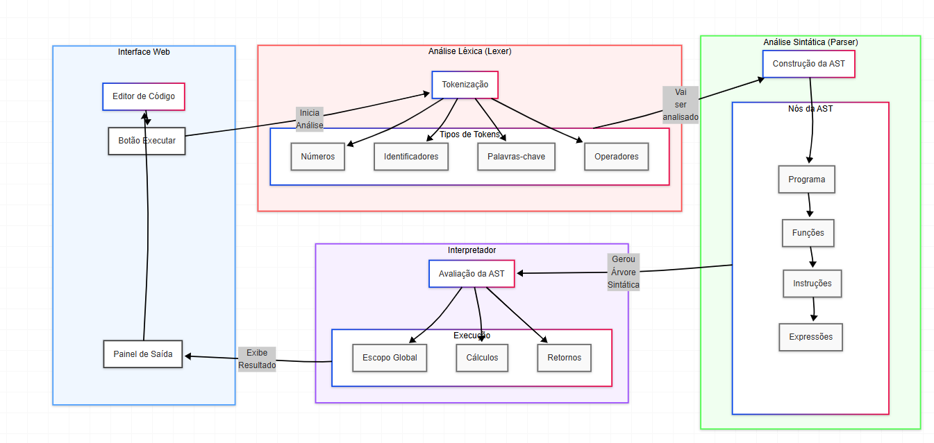
IFSCee ABORDAGEM INTERPRETAÇÃO:

Slide 12
IFSCee ABORDAGEM INTERPRETAÇÃO:
Memória:
Stack
Heap
Dados
Instruções:
Mover
Empurar
Pular
Remover
Chamadas
Contador
Alocar
Operadores

Slide 13
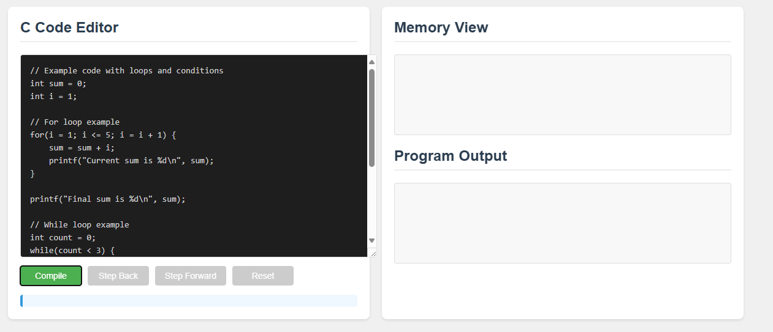
IFSCee Primeira Tentativa:

Slide 14
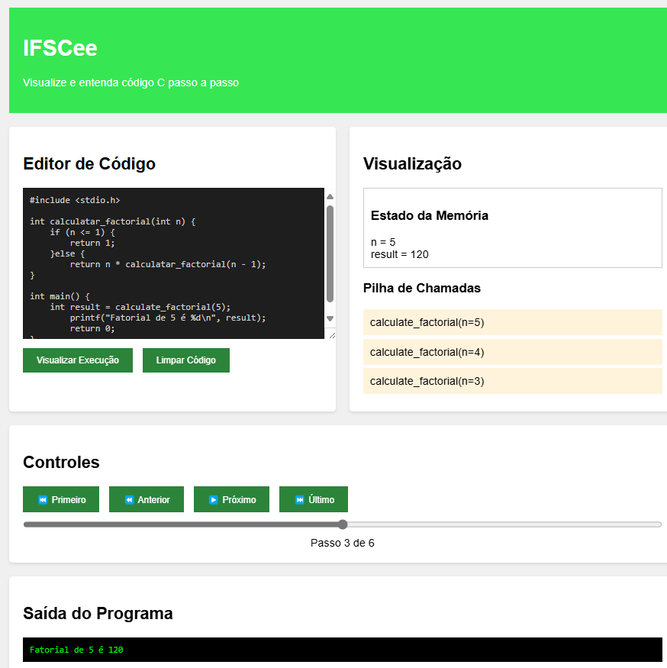
IFSCee IDEIA/PROTÓTIPO:

Slide 15
IFSCee O QUE FALTA AINDA:
Visualização da Memória
Visualização o Heap, Stack
Mostrar alocação de memória (animação)
Rastrear ponteiros e seus endereços
Visualizar arrays, strings, types na memória
Destacar memória não inicializada

Slide 16
IFSCee O QUE FALTA AINDA:
Interface e Usabilidade
Mensagens de erro
Documentar exemplos e limitações
Integrar lista com algoritmos comuns
Testar com material didático
Estilizar o Layout

Slide 17
IFSCee O QUE FALTA AINDA:
PÓS GRADUAçÃO/MESTRADO
Bibliotecas padrão (stdio.h, stdlib.h)
SQLite para algoritmos comuns, salvos.
Suporte a:
Structs
Enum
FILE*
#define, #include

Slide 18
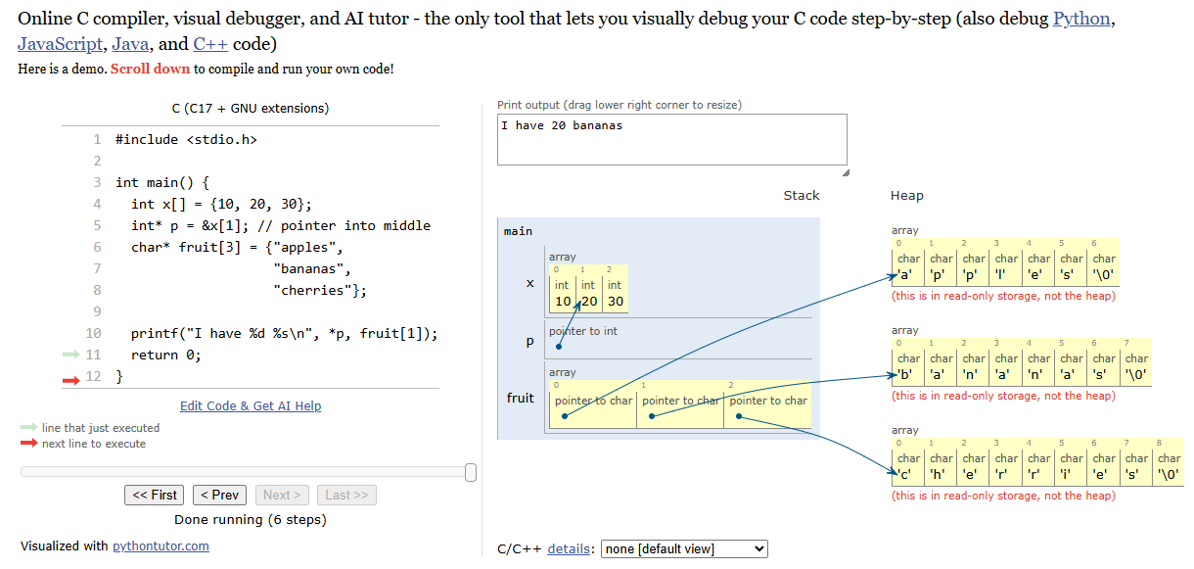
IFSCee IDEIA ORIGINAL:
https://pythontutor.com/c.html#mode=edit

Slide 19
IFSCee REFERÊNCIAS:
https://pythontutor.com/articles/c-cpp-visualizer.html
https://pt.wikipedia.org/wiki/JavaScript
https://en.wikipedia.org/wiki/HTML
https://en.wikipedia.org/wiki/HTML5
https://developer.mozilla.org/pt-BR/docs/Web/JavaScript
https://www.ibm.com/docs/en/wdfrhcw/1.4.0?topic=commands-debugging-c-c-programs
https://github.com/lotabout/write-a-C-interpreter
https://github.com/descent/write-a-C-interpreter
https://github.com/Pconst167/c-interpreter
https://learn.microsoft.com/pt-br/cpp/c-language/organization-of-the-c-language-reference?view=msvc-170
https://compilers.iecc.com/crenshaw/
DELAMARO, M. E. Como construir um Compilador: utilizando ferramentas Java. São Paulo: Novatec, 2004. 262 p.
KERNIGHAN, B. W.; RITCHIE, D. The C Programming Language: ANSI C Version. 2. ed. Upper Saddle River: Prentice Hall, 1988. 274 p.

Slide 20
IFSCee IDEIA ORIGINAL/OBJETIVO:
https://pythontutor.com/c.html#mode=edit

Slide 21
IFSCee
QUESTÕES?
Código:
https://github.com/gelasioebel/ifscee
Proof of Concept:
https://gelasioebel.github.io/ifscee/

Slide 22
IFSCee
- FIM -

